Slide 1

Khóa luận tốt nghiệp đại học
ĐỀ TÀI: TỰ ĐỘNG HÓA CÁC CA KIỂM THỬ CƠ BẢN CỦA ỨNG DỤNG WEB VỚI CYPRESS
Sinh Viên: Vũ Thị Thùy
Lớp: K59 – CD
GVHD: PSG.TS Trương Anh Hoàng
GVĐHD: Th.S Nguyễn Ngọc Khải

Slide 2

MỞ ĐẦU
Lý do chọn đề tài
Mục đích nghiên cứu

Slide 3
NỘI DUNG
Giới thiệu tổng quan về kiểm thử phần mềm, kiểm thử phần mềm tự động
Giới thiệu về công cụ kiểm thử tự động Cypress
Ứng dụng Cypress vào hệ thống quản lý điều trị Methadone

Slide 4

I. Giới thiệu chung về kiểm thử phần mềm, kiểm thử phần mềm tự động
Kiểm thử phần mềm

Slide 5
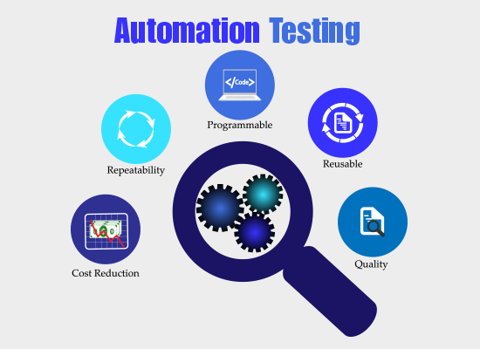
I. Giới thiệu chung về kiểm thử phần mềm, kiểm thử phần mềm tự động
Kiểm thử phần mềm tự động

Slide 6
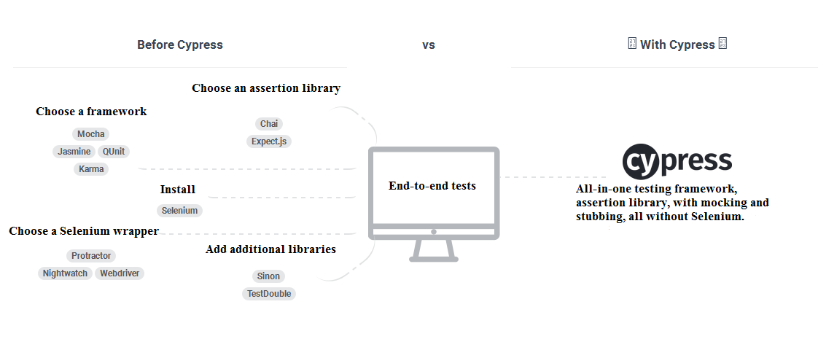
II. Giới thiệu về công cụ kiểm thử tự động Cypress
Cypress là một mã nguồn mở và là một công cụ kiểm thử phần mềm tự động để thử nghiệm các ứng dụng Web

Slide 7
II. Giới thiệu về công cụ kiểm thử tự động Cypress
Đặc điểm nổi bật
Cypress không sử dụng Selenium
Cypress là công cụ bao gồm tất cả
Cypress chỉ được viết bằng ngôn ngữ JavaScript…

Slide 8
II. Giới thiệu về công cụ kiểm thử tự động Cypress
Ưu điểm của Cypress
Cypress không sử dụng Selenium, Cypress hỗ trợ bất kỳ khuôn khổ hoặc trang Web khá tốt
Cypress chạy nhiều và nhanh hơn…
Nhược điểm của Cypress
Cypress khác với Selenium
Cypress đang chỉ hỗ trợ một số trình duyệt, không hỗ trợ tải tệp lên,…

Slide 9
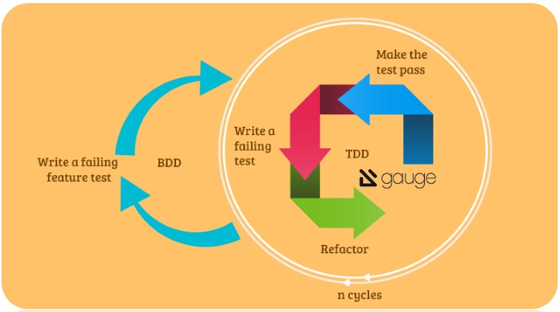
II. Giới thiệu về công cụ kiểm thử tự động Cypress
So sánh giữa Cypress với Gauge và Robot Framework

Slide 10

II. Giới thiệu về công cụ kiểm thử tự động Cypress
So sánh giữa Cypress với Gauge và Robot Framework

Slide 11
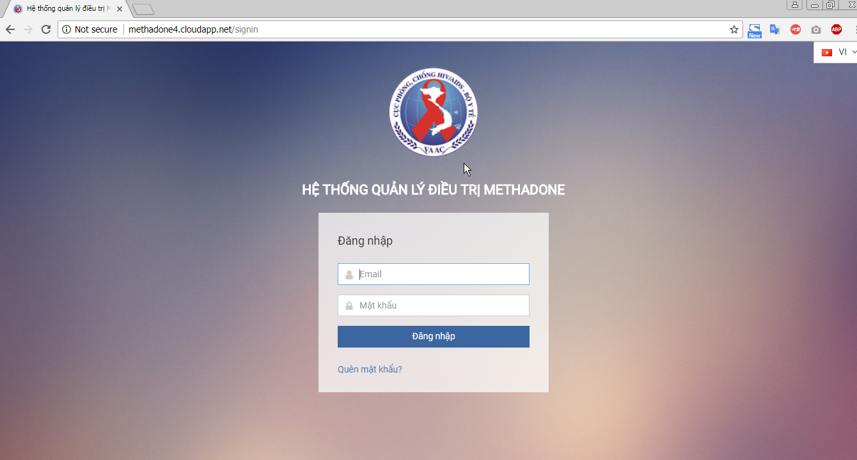
III. Ứng dụng Cypress vào hệ thống quản lý điều trị Methadone
Hệ thống quản lý điều trị Methadone

Slide 12
III. Ứng dụng Cypress vào hệ thống quản lý điều trị Methadone
Các chức năng đã được tự động hóa
Các ca kiếm thử chức năng cơ bản cho các chức năng tìm kiếm,
xóa, thêm mới bệnh nhân.
Các ca kiếm thử giao diện cơ bản và validate các trường dữ liệu
trong chức năng thêm mới bệnh nhân.

Slide 13
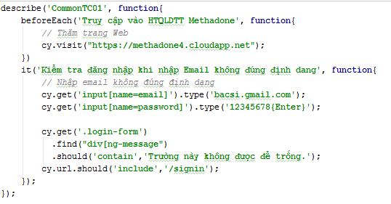
III. Ứng dụng Cypress vào hệ thống quản lý điều trị Methadone
Cách xây dựng mã lệnh cho 1 ca kiểm thử cơ bản

Slide 14
III. Ứng dụng Cypress vào hệ thống quản lý điều trị Methadone
Chạy các ca kiểm thử đã tạo

Slide 15
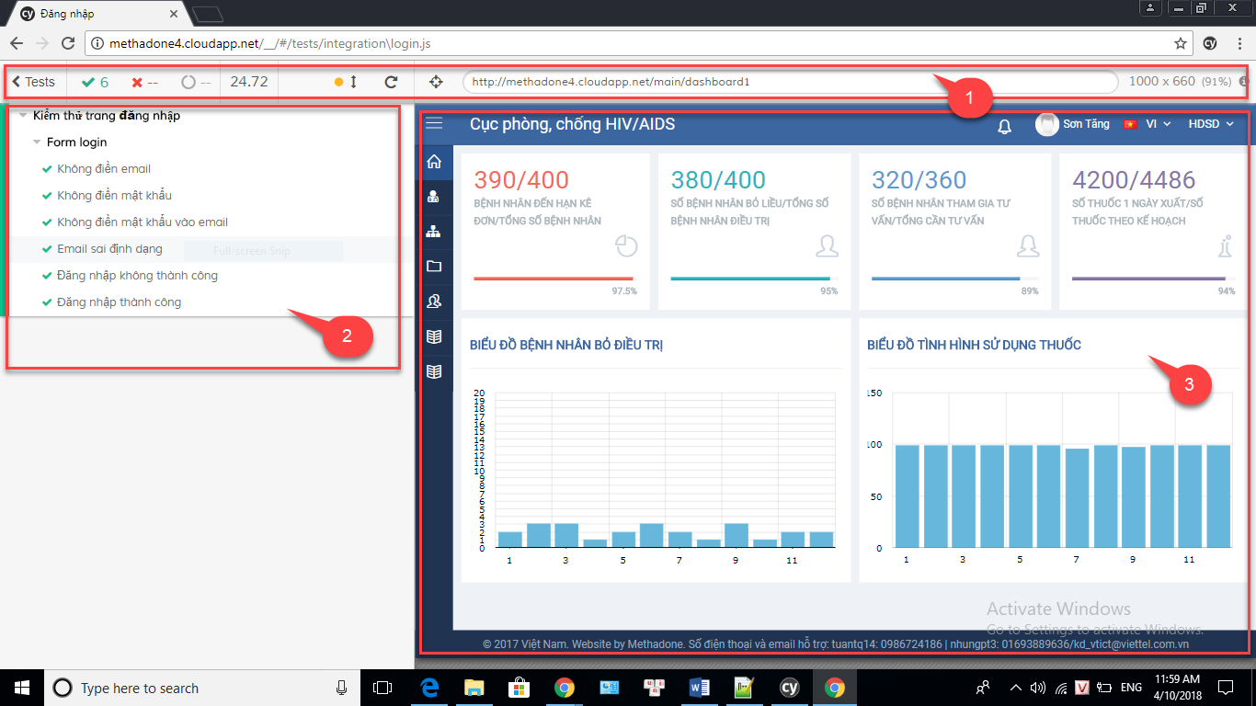
III. Ứng dụng Cypress vào hệ thống quản lý điều trị Methadone
Kết quả chạy mã lệnh

Slide 16
III. Ứng dụng Cypress vào hệ thống quản lý điều trị Methadone
Kết quả đạt được
Báo cáo kiểm thử
(Test Report)
STT | Tên chức năng | Tổng số ca kiểm thử đã được viết | Số mã lệnh đã được viết | Thành công | Thất bại
1 | Đăng nhập | 6 | 6 | 6 | 0
2 | Giao diện màn hình chính | 120 | 78 | 60 | 18
3 | Giao diện màn hình thêm mới | 162 | 120 | 93 | 27
4 | Chức năng tìm kiếm, xóa | 11 | 11 | 11 | 0

Slide 17
KẾT LUẬN
Kết quả đạt được
Hướng phát triển

Slide 18

Cảm ơn Quý thầy cô và các bạn
đã lắng nghe!

